Slide 1
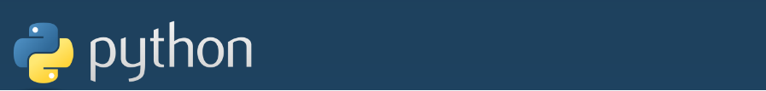
Apprendre à Programmer avec Python
Noureddine Ayad- 2018

Slide 2
Qu’est-ce que python ?
Un langage de programmation Open-source, permet l’écriture des algorithmes pour:
Desktop GUIs (Graphic User Interfaces).
Développement d’applications Web.
Accès aux bases de données.
Traitement et la représentation des données.
Autres…
Noureddine Ayad- 2018

Slide 3
langage de programmation:
un ensemble de mots-clés (choisis arbitrairement) associé à un ensemble de règles
très précises indiquant comment on peut assembler ces mots pour former des « phrases » que
l'interpréteur ou le compilateur puisse traduire en langage machine (binaire).
Noureddine Ayad- 2018

Slide 4
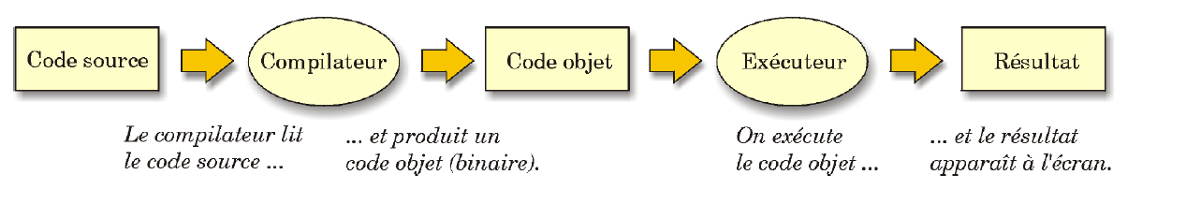
Compilation et interprétation:
Noureddine Ayad- 2018

Slide 5
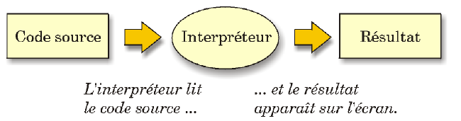
Compilation et interprétation:
Noureddine Ayad- 2018

Slide 6
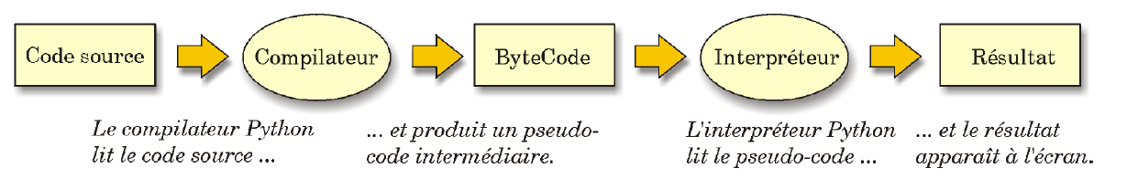
Compilation et interprétation:
Noureddine Ayad- 2018

